Slide 1
FINANZIERUNG VON ERWACHSENEN- UND WEITERBILDUNG
Stefan Vogtenhuber & Sarah Kirchgatterer
IN ÖSTERREICH UND AUSGEWÄHLTEN VERGLEICHSLÄNDERN
"Berufliche Qualifizierung im Spannungsfeld von Struktur und Individuum"
Tagung, 18.6.2026

Slide 2



Warum braucht ein Land eine starke Weiterbildungsfinanzierung?
Erwachsenenbildung als Investition in Wachstum, Beschäftigung und sozialen Zusammenhalt
Wirtschaftliche Wettbewerbsfähigkeit
Sozialer Zusammenhalt & Chancengerechtigkeit
Resilienz & Zukunftsfähigkeit
Fachkräftemangel begrenzt Wachstum. Qualifizierung steigert Produktivität & Innovation und sichert den Wirtschaftsstandort im globalen Wettbewerb.
Weiterbildung verhindert soziale Ausgrenzung, reduziert Ungleichheit und ermöglicht Arbeitsmarktintegration benachteiligter Gruppen.
Digitalisierung & grüne Transformation erfordern kontinuierliche Kompetenzanpassung. Lernen im Erwachsenenalter ist systemrelevant.

Slide 3



Finanzierungsverantwortung: Wer zahlt – und warum?
Faire Lastenverteilung zwischen öffentlicher Hand, Unternehmen und privaten Haushalten
? %
1/3
? %
1/3
? %
1/3
Staat / Öffentliche Hand
Private Unternehmen
Private Haushalte
Angebote für Benachteiligt, Basisqualifikationen Aktive Arbeitsmarktpolitik (AMS-Kurse, Qualifizierungsförderung)
Förderrahmen für Bildungsträger
Steuerbegünstigungen & Bildungsgutscheine als Hebel
Betriebsinterne Schulungen & Kompetenzerweiterung
Freistellung & Lohnersatz bei externen Kursen
Branchenweite Qualifizierungsfonds
Co-Finanzierung öffentlicher Bildungsmaßnahmen
Steuerliche Absetzbarkeit
Eigenbeteiligung bei berufsbegleitenden Abschlüssen
Persönliche Kompetenzentwicklung
Bildungssparmodelle & steuerliche Begünstigung
Einkommensabhängige Staffelung
Keine finanzielle Ausgrenzung durch Kostendämpfer
Leitsatz: Wer vom Nutzen profitiert, trägt anteilig die Last
Staat (gesellschaftl. Mehrwert) Unternehmen (Produktivitätsgewinn) Individuum (höheres Einkommen)

Slide 4
Methodische Anmerkungen
Erwachsenenbildung: nach Erstausbildung (nicht-formales Lernen), ab 25 Jahren
Vergleichsländer: Deutschland, Schweden, Finnland und Niederlande
Indikatoren (direkte Ausgaben, jeweils zu Preisen von 2024: BIP-Deflator)
  Nationale Darstellung des Gesamtvolumens (Mio. Euro im Zeitverlauf)
  Ländervergleich: pro Kopf-Ausgaben (25-64 jährige Bev.) in Kaufkraftstandards (KKS) für das Referenzjahr 2024 und das Vergleichsjahr 2018
Komponenten
  Staatliche Ausgaben i.e.S. (Budgets von Bund, Länder und Gemeinden)
  Qualifizierungsausgaben der aktiven Arbeitsmarktpolitik (AMS)
  Betriebliche Weiterbildungsausgaben der privaten Unternehmen
  Beiträge der privaten Haushalte für die Teilnahmen an beruflicher und allgemeiner Weiterbildung
Datenquellen: Direkte Erhebungen in den Ländern sowie verfügbare nationale und internationale Statistiken und Studien (Eurostat, OECD, AES, CVTS, …)

Slide 5
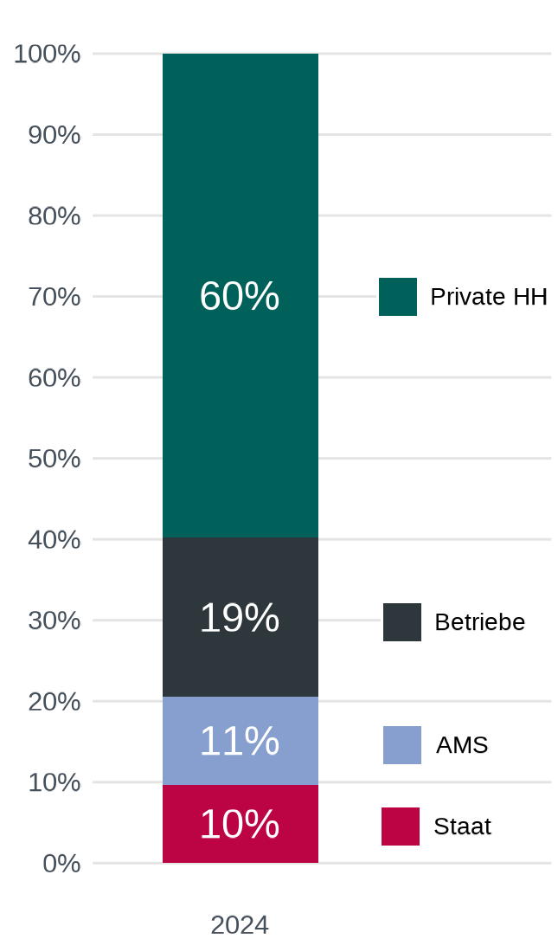
WB-Finanzierung in Österreich 2024 (direkte Kosten)

Slide 6
WB-Finanzierung in Österreich 2024 (direkte Kosten)
 | 2024*
 | Mio. EUR | %
Staatliche WB-Budgets (Bund, Länder, Gemeinden) | 313 | 10
AMS – Qualifizierung (ohne Jugendliche) | 351 | 11
Betriebliche Ausgaben (CVTS, *2020) | 635 | 19
Ausgaben der privaten Haushalte (AES, *2022) | 1.934 | 60
Summe Ausgaben | 3.233 | 100
Hinweis: Daten der betrieblichen Ausgaben basieren auf Daten von 2020 (CVTS6) und der privaten Haushalte auf 2022 (AES). Die Beträge wurden mittels BIP-Deflatoren (OECD Economic Outlook 118, 2025) auf das Preisniveau von 2024 gebracht.

Slide 7
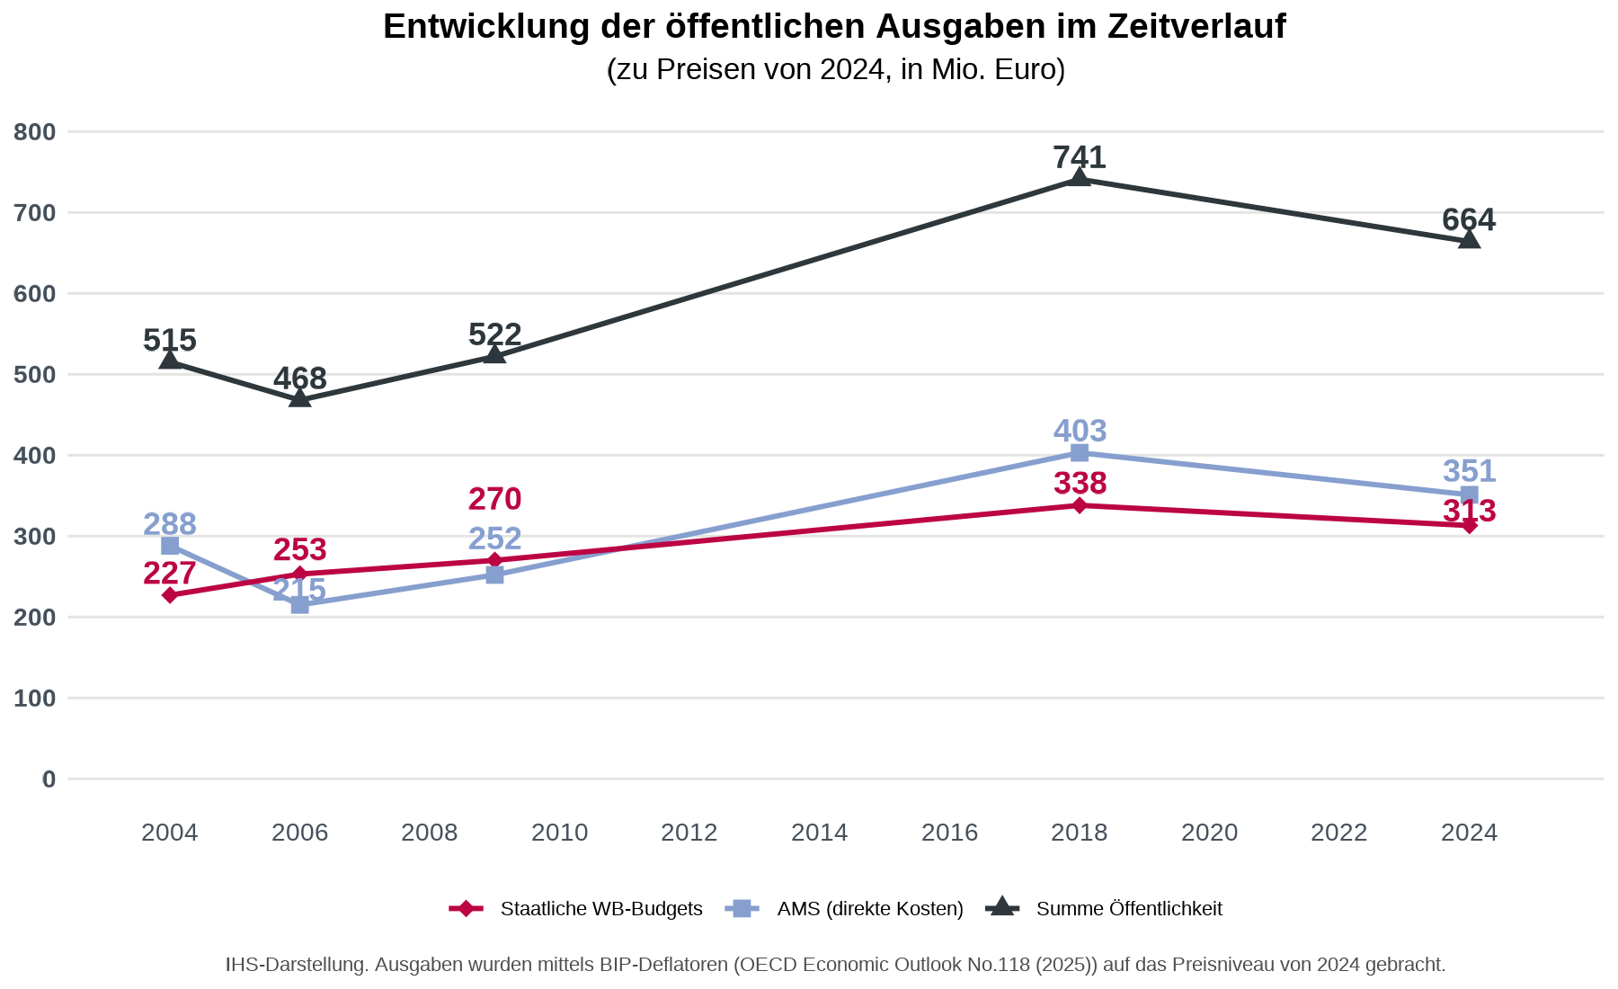
Öffentliche Hand im Zeitverlauf: Staat + AMS

Slide 8
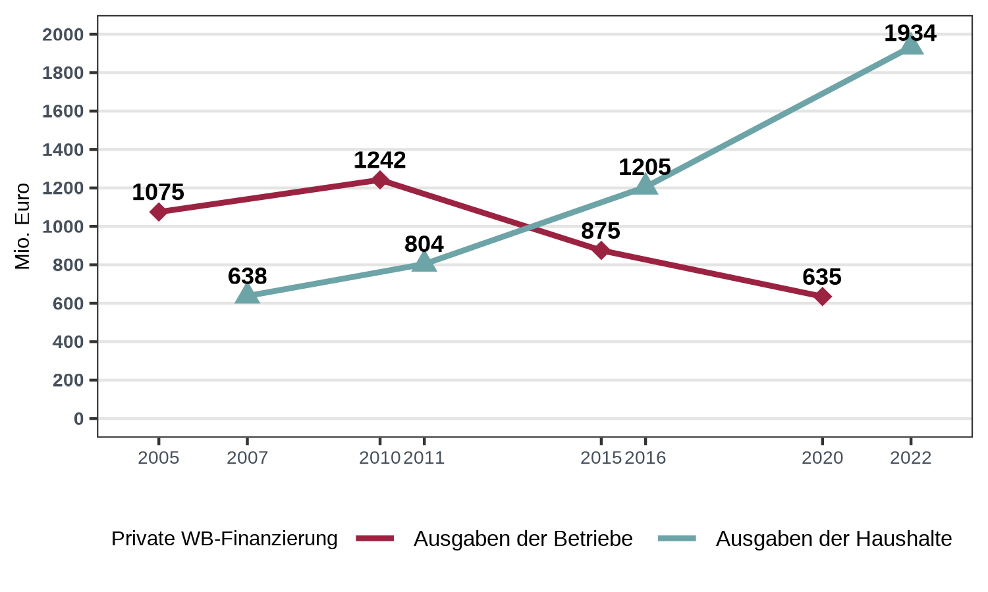
Private Ausgaben im Zeitverlauf (Mio. Euro, Preise von 2024)

Slide 9
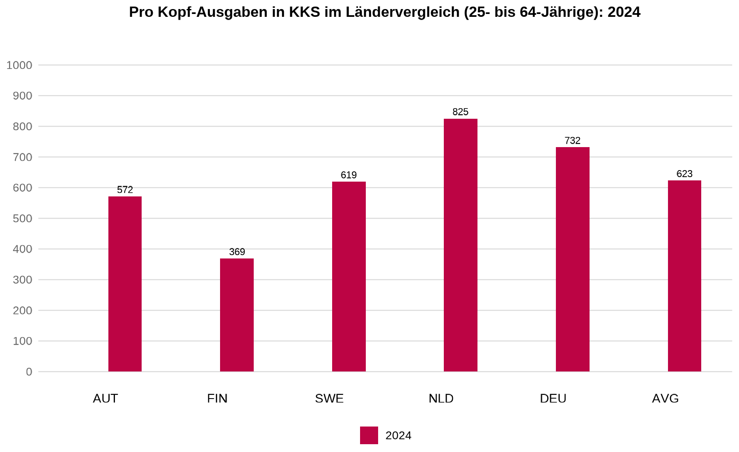
Gesamtausgaben im Länder- und Zeitvergleich

Slide 10
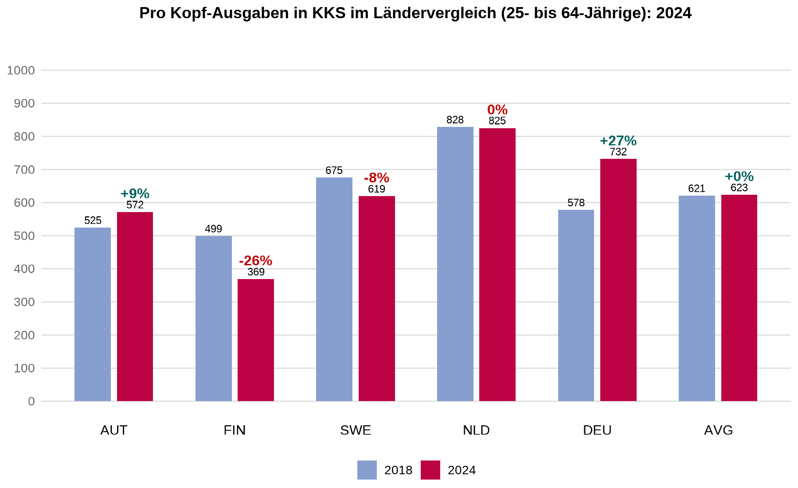
Gesamtausgaben im Länder- und Zeitvergleich

Slide 11
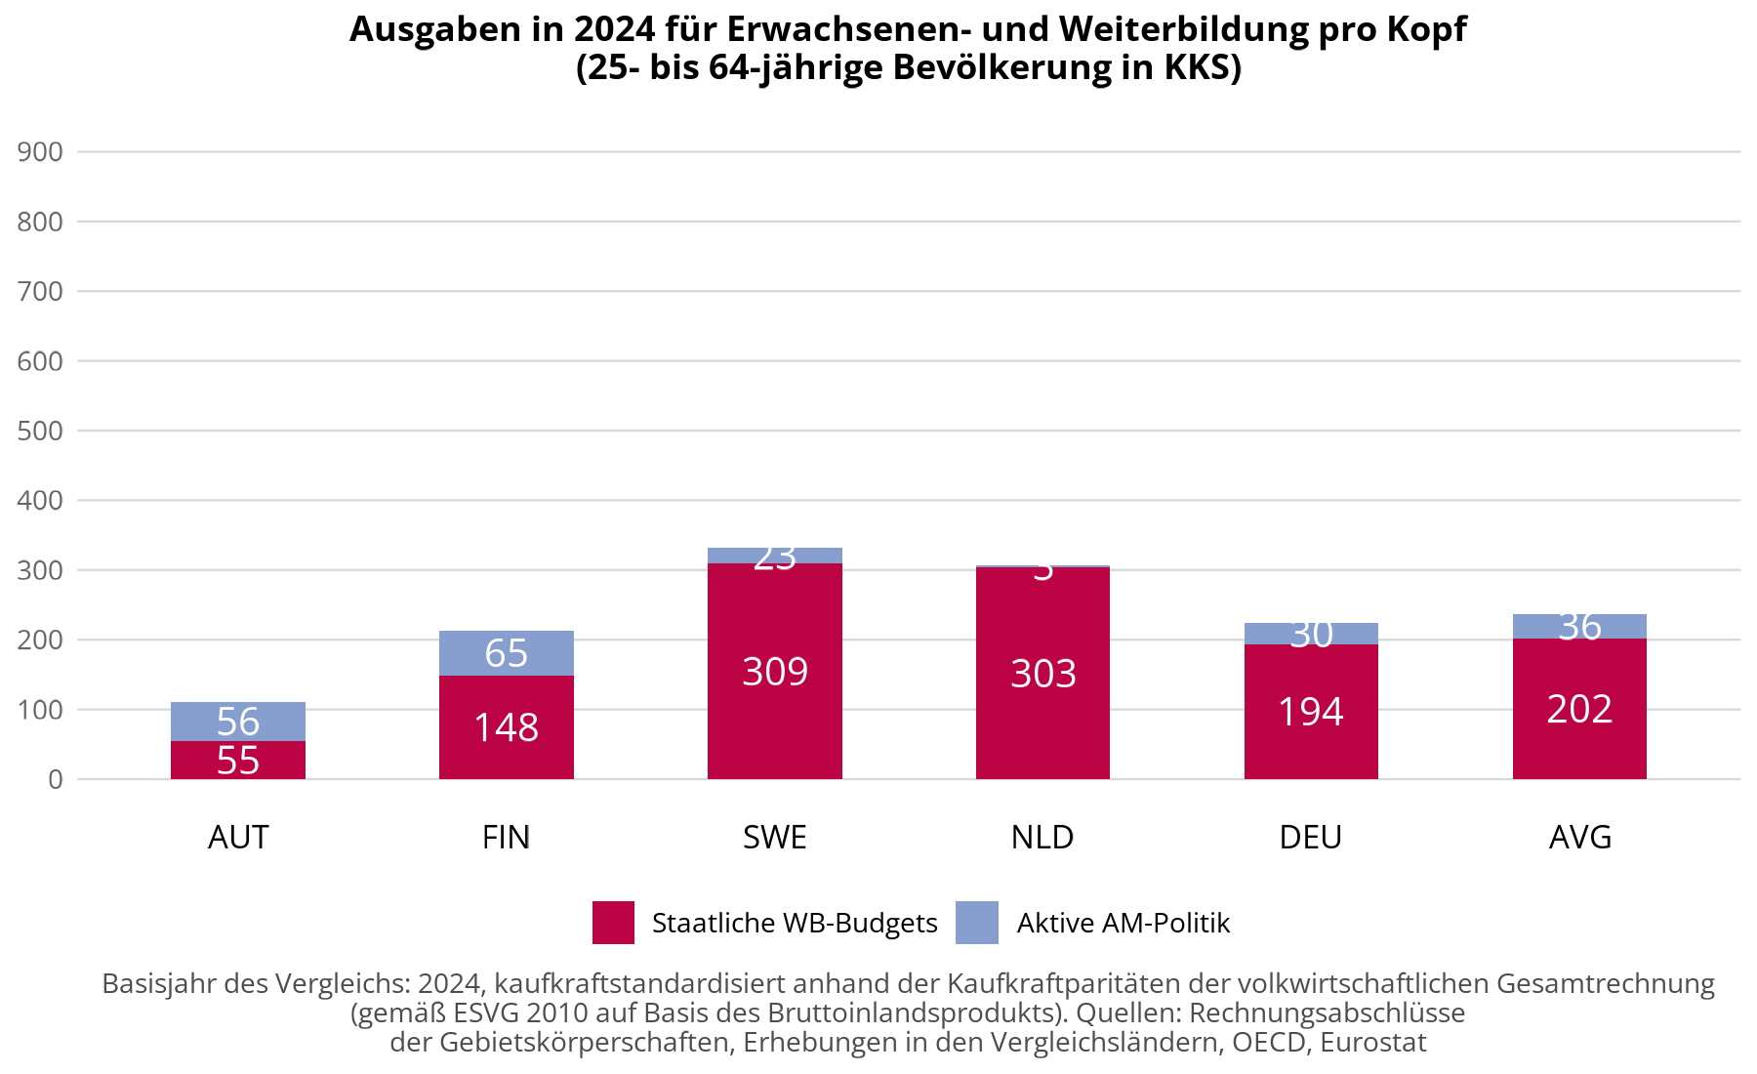
Ländervergleich: Struktur der Ausgaben (1)

Slide 12
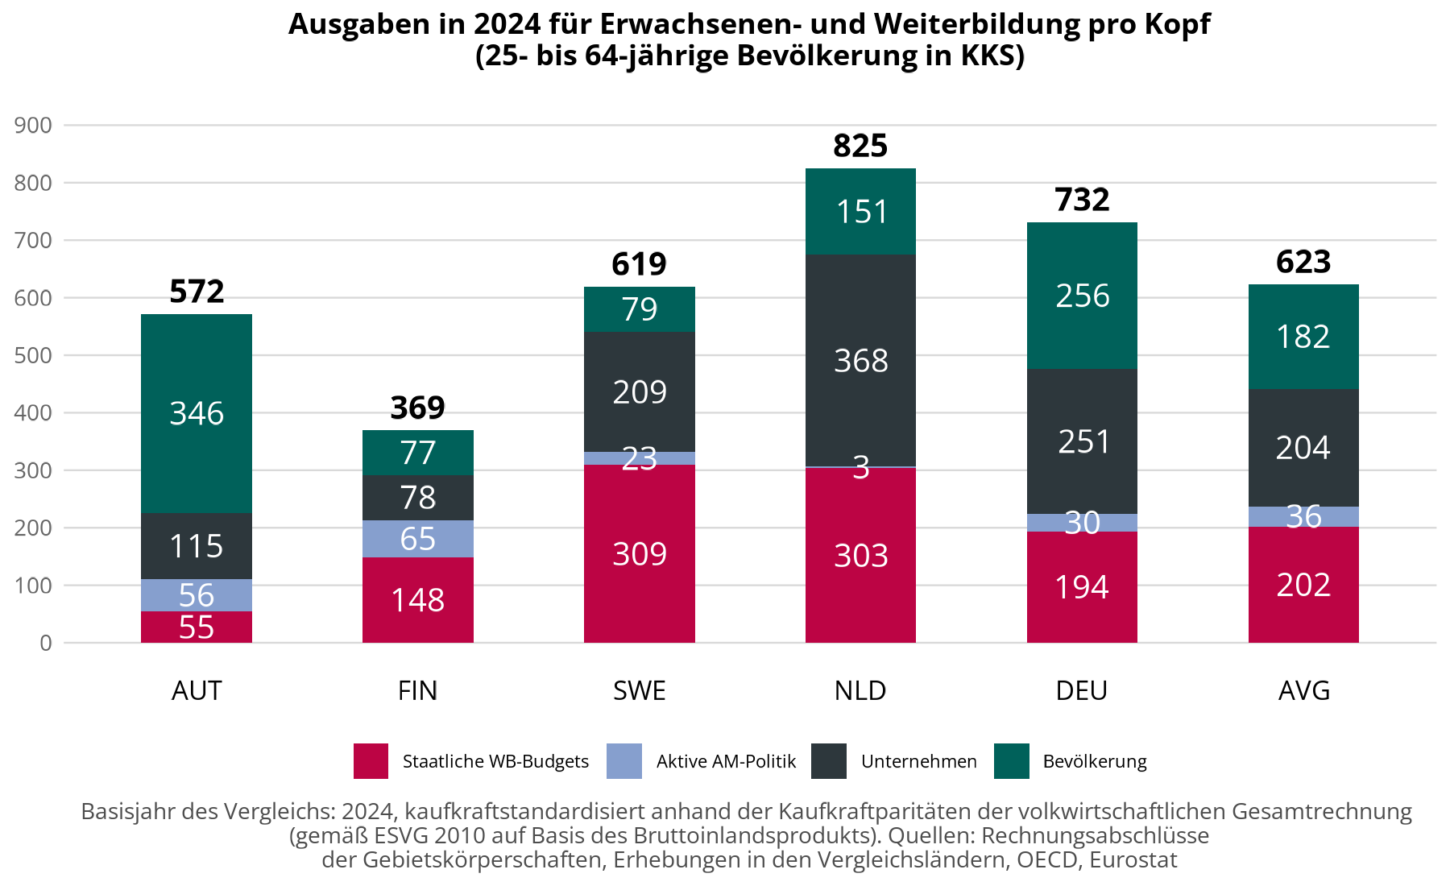
Ländervergleich: Struktur der Ausgaben (2)

Slide 13
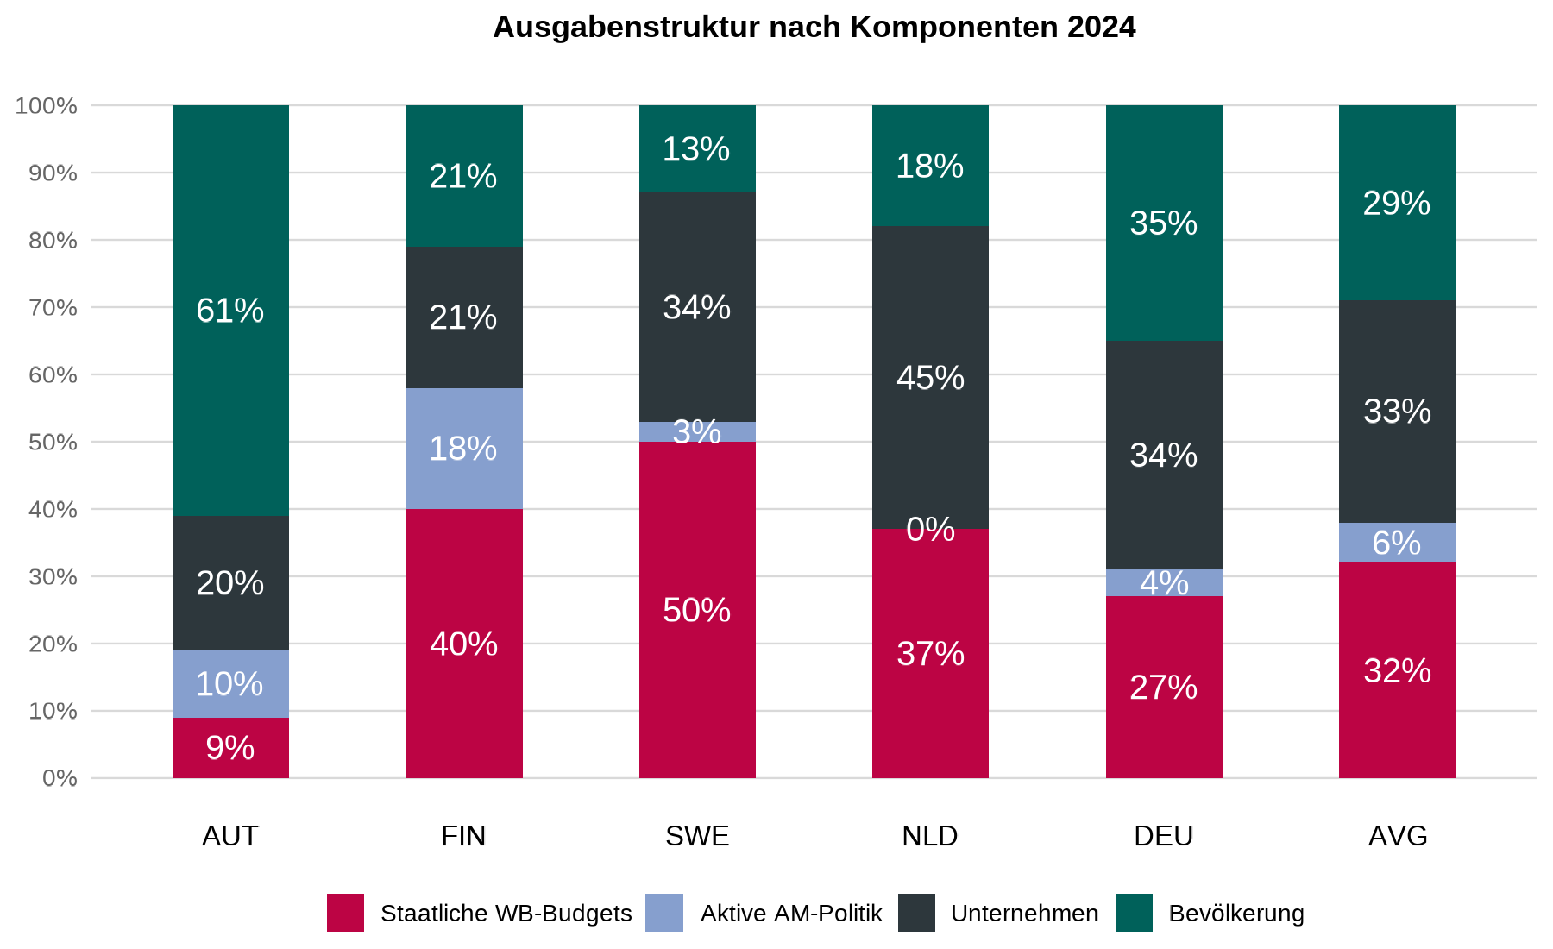
Ländervergleich: Struktur der Ausgaben (3)

Slide 14
Ausgaben der Unternehmen im Vergleich
(pro Kopf der 25-64-Jährigen in KKS zu Preisen von 2024)

Slide 15
Ausgaben der privaten Haushalte im Vergleich
(pro Kopf der 25-64-Jährigen in KKS zu Preisen von 2024)

Slide 16
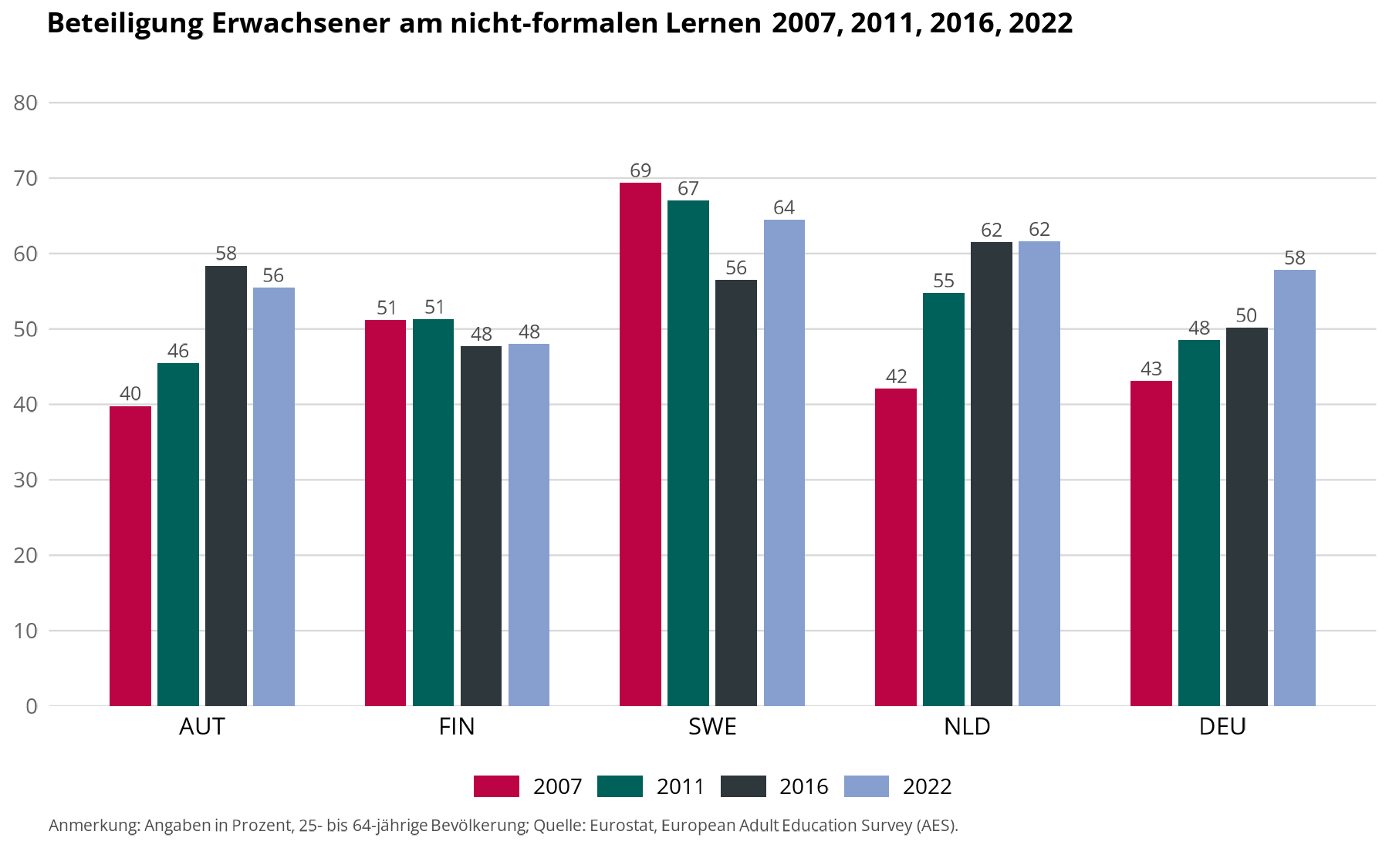
WB-Beteiligung im Länder- und Zeitvergleich

Slide 17
Stilisierte Länderprofile 2024
 | Ausgabenniveau | Besonderheiten
Niederlande | HOCH (1) | Finanzierung der Unternehmen und des Staates hoch, private Haushalte leicht unterdurchschnittlich, kaum AAMP
Deutschland | HOCH (2) | Finanzierung der Unternehmen und der privaten Haushalte hoch, öffentliche Hand durchschnittlich
Schweden | MITTEL (3) | Hohe staatliche Ausgaben, Unternehmen durchschnittlich, private Haushalte unterdurchschnittlich, AAMP niedrig
Österreich | MITTEL (4) | Private Haushalte mit höchsten Ausgaben, öffentliche Hand: Staat niedrig, AAMP leicht überdurchschnittlich, Unternehmen niedrig
Finnland | NIEDRIG (5) | Private Beiträge (Unternehmen und priv. HH) sehr niedrig, Staat unterdurchschnittlich, AAMP leicht überdurchschnittlich

Slide 18
Finanzierungsstruktur im Ländervergleich: 1/3 – 1/3 – 1/3 ?

Slide 19
Vielen Dank für Ihre Aufmerksamkeit!

